Slide 1
University Physics
Xi’an Jiaotong University
Oct. 29, 2019

Slide 2
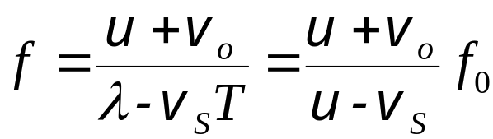


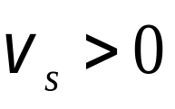
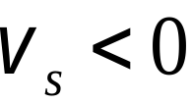

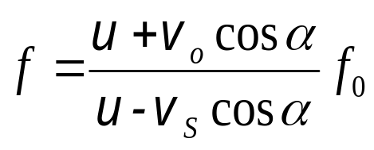





回顾：多普勒效应（波源 or 观测者 or 二者的运动）
f: 观测频率
f₀: 波源频率
靠近
远离
观察者 v₀
波 源 v_{s}
(1) 若波源和观察者不沿两者的连线运动
(2) ，形成冲击波，多普勒效应失去意义
<number>/25

Slide 3
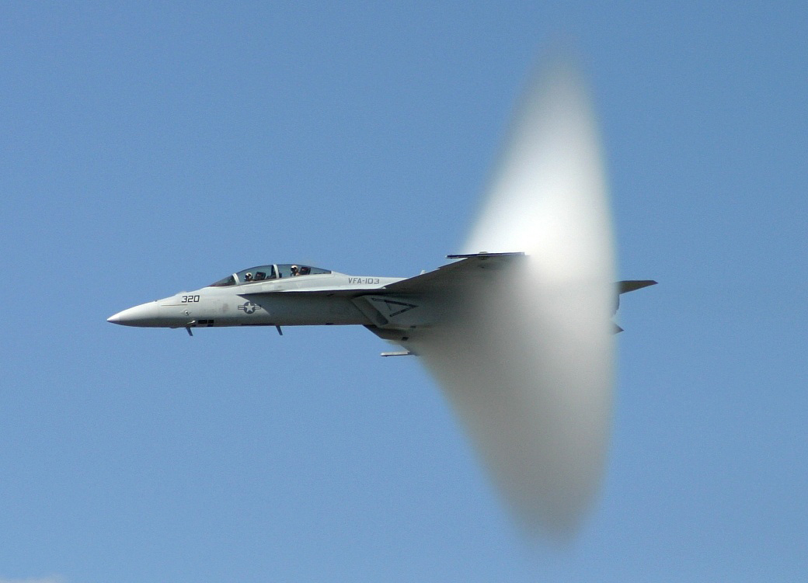
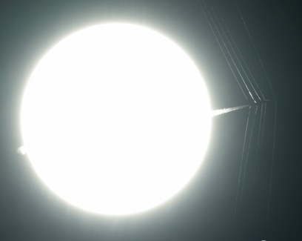
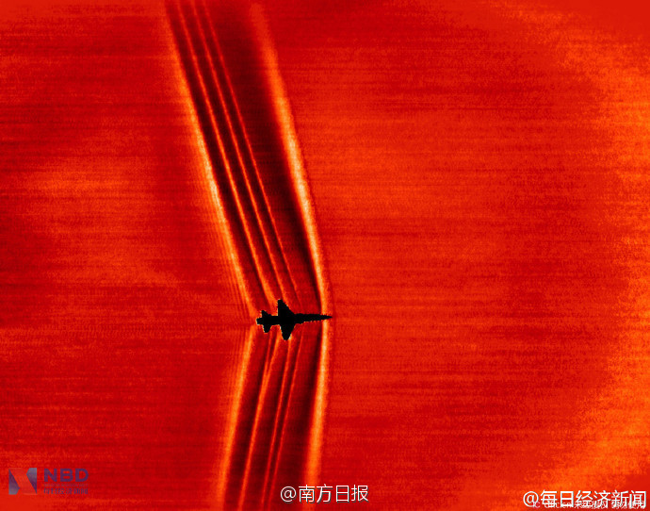
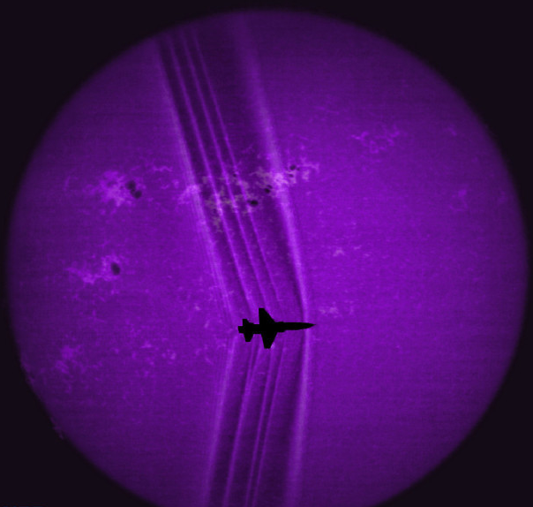
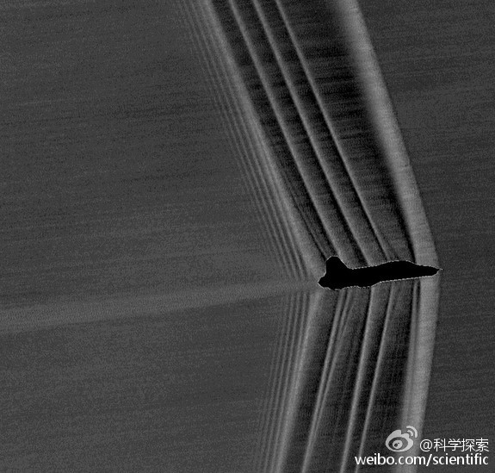
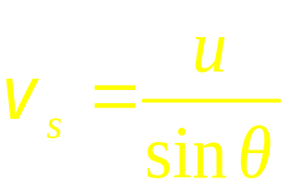
θ

Slide 4
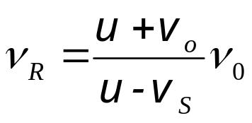
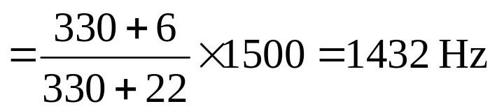
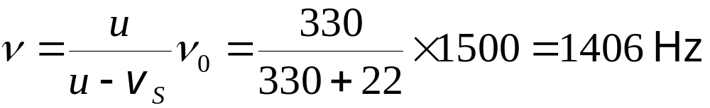
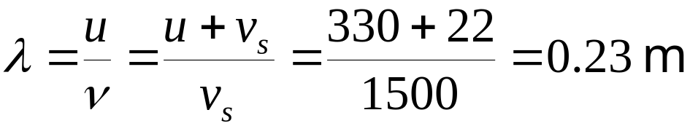
例
一警笛发射频率1500 Hz 的声波，速度330 m/s ，以22 m/s 的速度向某一方向运动，一人以6 m/s 的速度跟踪其后
求
该人听到的警笛发出的声音的频率以及在警笛后方空气中声波的波长？
解
观察者接收到的频率 ( 波源和观察者同时运动 ) ：
警笛后方空气中声波的频率 ( 观察者静止，波源运动 ) ：
警笛后方空气中声波的波长:
<number>/25

Slide 5




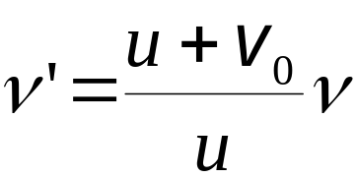
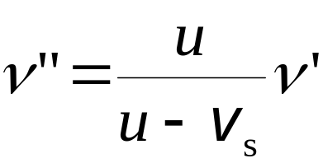
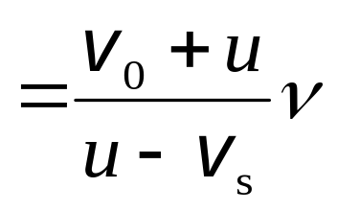
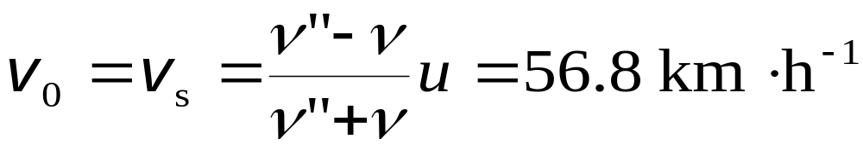
例 利用多普勒效应监测车速，固定波源发出频率为 的超声波，当汽车向波源行驶时，与波源安装在一起的接收器接收到从汽车反射回来的波的频率为 ，已知空气中的声速为 ，求车速 ?
解 1）车为接收器
2）车为波源
车速
<number>/25

Slide 6



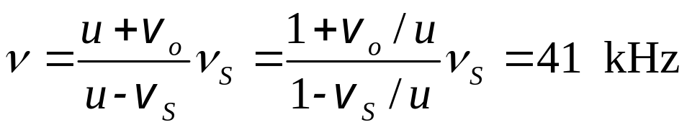
例
蝙蝠可以利用超声波导航。若蝙蝠发出超声波的频率为 39 kHz ，并以 声速1/40 的速度向表面平直的崖壁飞去.
求
蝙蝠接收到的从崖壁反射回的超声波的频率？
解
蝙蝠既是波源，又是接收者，两者彼此靠近，v_{S}=v_{O}=u/40
蝙蝠接收到的频率为
<number>/25

Slide 7
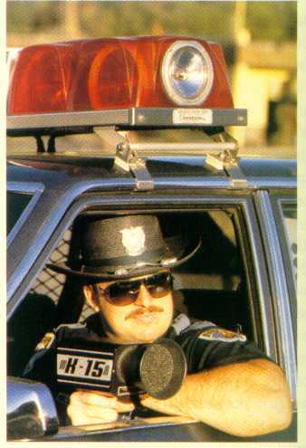
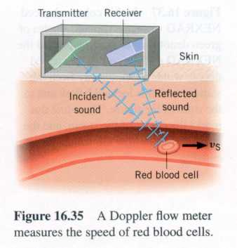
四. 多普勒效应在科学技术上有着广泛的应用
1. 利用基于反射波多普勒效应原理的雷达系统，测定流体的流动、
振动体的振动、车辆导弹等运动目标速度；
2. 医学上的 “D超”，利用超声波的多普勒效应检查人体内脏、血管的运动和血液的流速和流量。
<number>/25

Slide 8
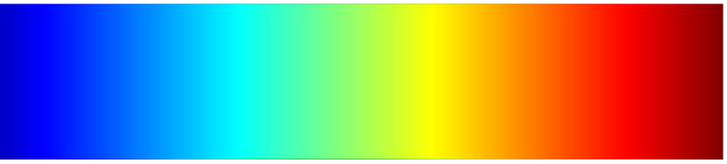
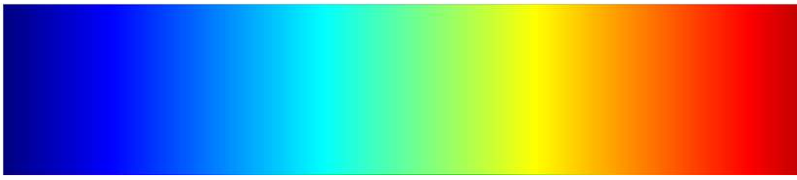
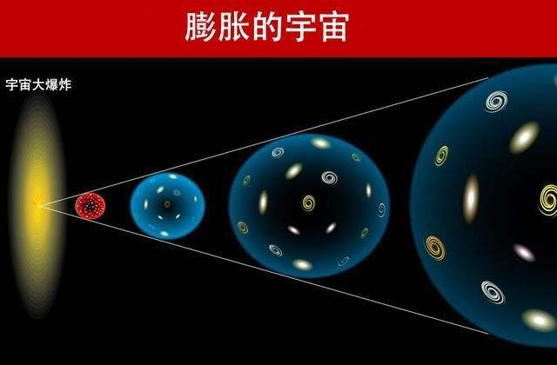
光谱线红移 ----- 测定星球相对于地球的运动速度
光源固定，观测者静止：
光源远离观测者运动：
<number>/25

Slide 9
拓展：入射波、反射波、透射波的
振幅关系和位相关系
只讨论波垂直界面入射的情形，此情形的折射波常称透射波
一. 振幅关系
1. 波的表达式
设 入射波
ξ₁ = A₁cos(ωt-k₁x) ， (x≤0)
媒质1
界面
媒质2
入射波
透射波
反射波
ξ₁′= A₁′cos(ωt+k₁x) , (x≤0)
o
x
反射波
透射波
ξ₂ = A₂cos(ωt -k₂x) , (x≥0)
<number>/25

Slide 10
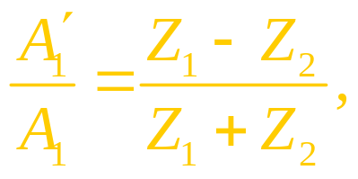
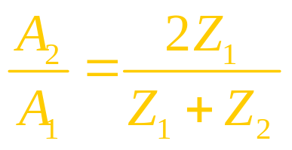
2. 边界条件 (边界上存在的物理条件)
媒质1
界面
媒质2
(1) 振动位移连续
入射波
透射波
表明两媒质始终保持接触
(a)
[ξ₁+ξ₁′]_{x=0} = [ξ₂]_{x=0}
o
x
(2) 应力连续
反射波
[(F₁/S) +(F′₁/S)]_{x=0} = [F₂/S]_{x=0}
表明两媒质之间的相互作用力相等
即
Y₁[(∂ξ₁/∂x) + (∂ξ ′₁/∂x)]_{x=0} = Y₂[∂ξ₂/∂x]_{x=0}
(b)
3. 振幅关系
将各表达式代入上面（a）、 (b）两式，并用 Y=ρu² 可得
这里：Z₁=ρ₁u₁
Z₂=ρ₂u₂
<number>/25

Slide 11
4. 反射系数与透射系数
(1)反射系数
——反射波强度与入射波强度之比
∵I₁=(1/2)Z₁ω²A₁², I₁′=(1/2)Z₁ω²A₁′²
⸫ R = (I′₁/I₁) = (A₁′²/A₁²)
→R = [(Z₁ - Z₂)/( Z₁ + Z₂)]²
(2) 透射系数
——透射波强度与入射波强度之比
∵I₂=(1/2)Z₂ωA₂²;
I₁=(1/2)Z₁ω²A₁²
⸫T = (I₂/I₁) = (Z₂A₂²)/ (Z₁A₁²)
→T = 4Z₁Z₂/(Z₁ + Z₂)²
讨论
♦ R+T=1 ( 能量守恒 )
♦ Z_{1、}Z₂互换，R、T不变
<number>/25

Slide 12
R = [(Z₁ - Z₂)/( Z₁ + Z₂)]²
T = 4Z₁Z₂/(Z₁ + Z₂)²
♦ 如 Z₁ >> Z₂，或 Z₂ >> Z₁
媒质1
界面
媒质2
R≈ 1 (能量几乎全部反射)
入射波
透射波
T≈ 0 (无透射)
♦ 如 Z₁ ≈ Z₂，则
R ≈ 0 (无反射)
T ≈ 1 (能量几乎全部透射)
o
x
反射波
例如： 空气--水 T=0.1 %
空气--钢 T=0.004 %
水 -- 钢 T=12 %
<number>/25

Slide 13
二. 相位关系
1. 反射波
(1) 若 Z₁>Z₂ (波密到波疏)
则A₁′ 和A₁ 同号, 说明在界面处，两波的振动同相
反射波无位相损失、无位相突变!
(2) 若 Z₁ < Z₂ (波疏到波密)
则 A₁′ 和 A₁ 反号
反射波 ξ₁′=|A₁′|cos(ωt+k₁x+π)
说明在界面 x=0 处，两波的振动反相
反射波有位相突变π
或 波在反射时有半波损失!
2. 透射波
A₂ 总与 A₁ 同号，无位相突变！
<number>/25

Slide 14
第14章 波动光学基础
几何光学：研究光在透明介质中传播问题
波动光学：以光的波动性为基础，研究光的传播及其规律问题
光学
量子光学：以光的量子理论为基础，研究光与物质相互作用的规律
光的干涉
光的衍射
光的偏振
波动光学
<number>/25

Slide 15
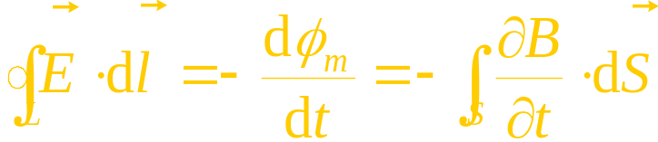
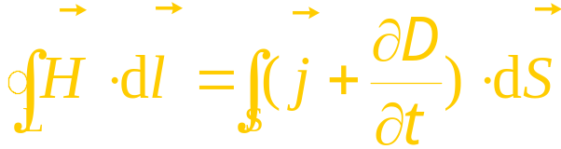
§14.1 光是电磁波
1.电磁波的产生及传播
凡作加速运动的电荷或电荷系都是发射电磁波的波源。
例如：天线中的振荡电流
分子或原子中电荷的振动
变化磁场可以激发涡旋电场
变化电场可以激发有旋磁场
设真空中一平面电磁波
电磁波 ＝ 交变电磁状态的传播
这样变化的电场产生磁场，变化的
磁场产生电场，交替变化，由近及
远地传播出去，形成电磁波。
电磁波是矢量波
<number>/25

Slide 16
由麦克斯韦理论可得：
同理：
当电场振动沿
轴正向传播时，有反映该振动的平面简谐波
用麦氏电磁场方程组可推出
• 在真空中：
折射率
• 在介质中：
<number>/25

Slide 17



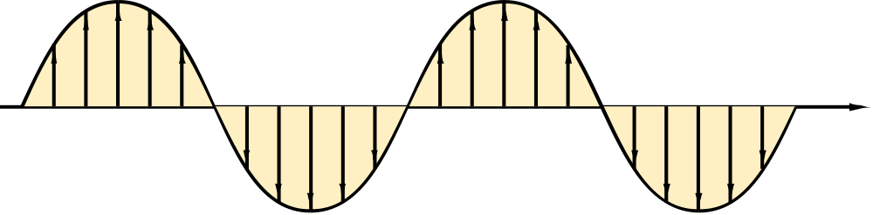

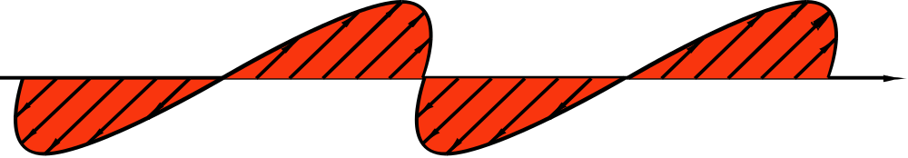



2 电磁波的基本性质
(1) 电磁波是横波
振动量
与波速
构成相互
垂直的右手螺旋关系。
(2) 电磁波的偏振性
分别在各自的平面上振动。
(3) 电场与磁场同相变化
振幅之间满足
(4) 电磁波的能量
<number>/25

Slide 18

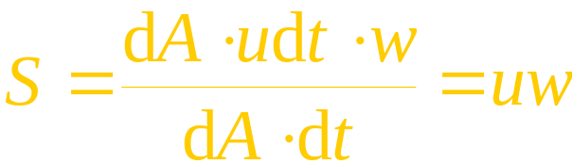

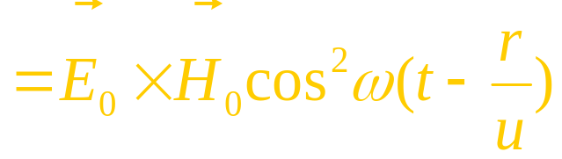
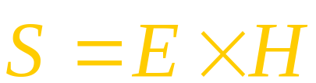
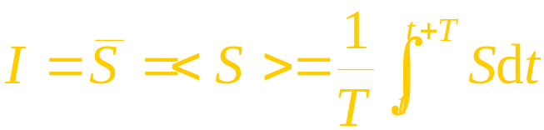
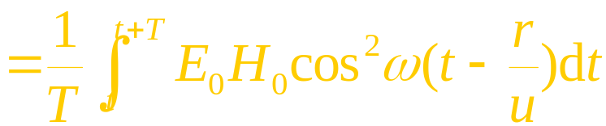
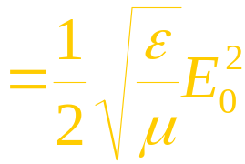
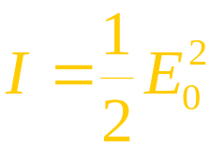
能流密度
（坡印亭矢量）
坡印亭矢量
光强 I
结论：I 正比于 E₀² 或 H₀², 通常用其相对强度
表示
<number>/25

Slide 19







3.光是电磁波
诸多的现象和理论研究表明：光是电磁波。
(1) 光与电磁波的传播速度相等；都有反射，折射，干涉，衍射，偏振性质。
(2) 用电磁波理论研究光学现象的结果都说明光是电磁波。
可见光七彩颜色的波长和频率范围
光色 | 波长(nm) | 频率(Hz) | 中心波长 (nm)
红 | 760~622 |  | 660
橙 | 622~597 |  | 610
黄 | 597~577 |  | 570
绿 | 577~492 |  | 540
青 | 492~470 |  | 480
兰 | 470~455 |  | 460
紫 | 455~400 |  | 430
人眼最为敏感的光是黄绿光，即
附近。
<number>/25

Slide 20
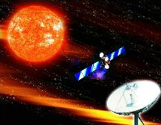
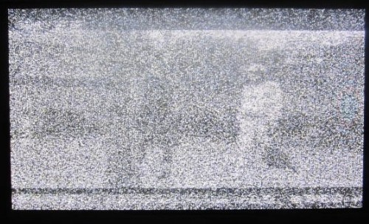
在我国，每年春分、秋分前后，太阳、地球和同步通信卫星将会成一线排列，而通信卫星处于太阳和地球之间时，由于地球站将天线指向卫星时，也正面直对太阳，因此太阳较强电磁波辐射也将被接收，即“噪声进入接收系统”，通信业务信号因噪声的增大而无法被接收解调系统顺利识别出来，严重时就会出现信号中断，发生所谓的“日凌”现象。
<number>/25

Slide 21

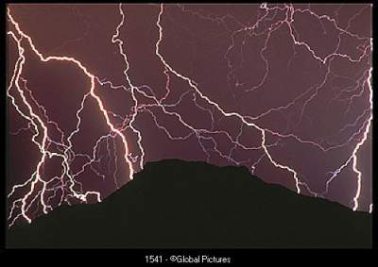


§14.2 光源 光波的叠加
1. 光源
任何发光的物体都称为光源
按激发
方式分
热辐射
例如：太阳，白炽灯。
电致发光
自发辐射
例如：闪电，霓虹灯，发光二极管等。
光致发光
例如：荧光，磷光物质。
➔
化学发光
例如：燃烧，磷自燃，萤火虫。
受激辐射
激光：
基于特定能级间粒子数反转体系的受激辐射。
激光的特点：高定向性；高单色性；高亮度；高相干性。
同步辐射光：同步加速器产生的辐射光。
强度高；方向性好；偏振性好； 稳定性好；波谱宽等。
同步辐射光的特点：
<number>/25

Slide 22




2. 光源发光机理
光源的最基本发光单元是分子、原子
自发辐射：
处于高能级的粒子，在没有外界的影响下，自发地向低能级跃迁
c
E₂
光波列
E₁
光源中各光波列之间关系（自发辐射的随机性）
非相干 (不同原子发的光)
非相干 (同一原子先后发的光)
不同原子的激发和辐射是彼此独立的、
随机的、间歇进行的
两个灯泡照明，
不会产生光强度
强弱的稳定分布
• 一般光源的发光特点：
1 间歇性；
2 随机性。
<number>/25

Slide 23

受激辐射：
处在高能级 E₂ 的粒子，在频率 入射光照射的激励下，跃迁到低能级 E₁ 上，同时放出与入射光子完全相同的光子
E₂
光波列
ν = (E₂-E₁) / h
E₁
与入射光完全一样（频率、位相、振动方向、传播方向）
<number>/25

Slide 24
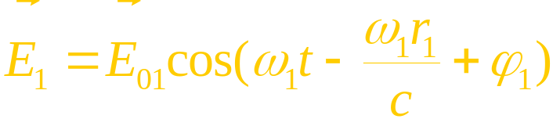
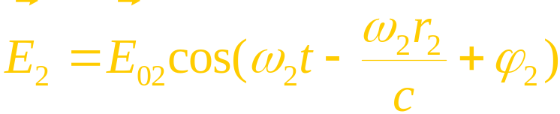





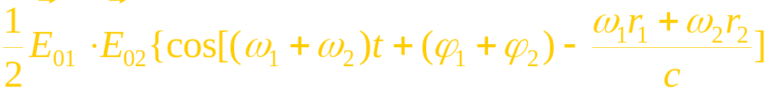

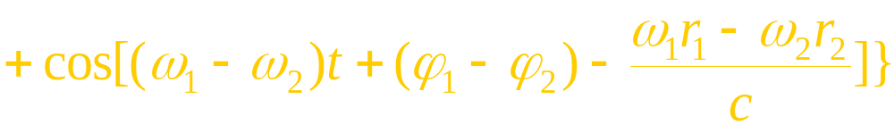
3.光波的叠加
·
r₁
P
光强
·
1
当干涉项
, 非相干叠加
r₂
·
当干涉项
, 相干叠加
2
<number>/25

Slide 25
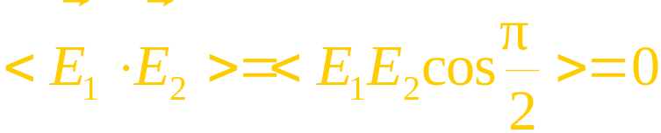


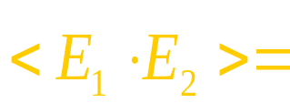
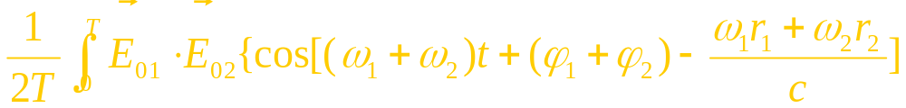
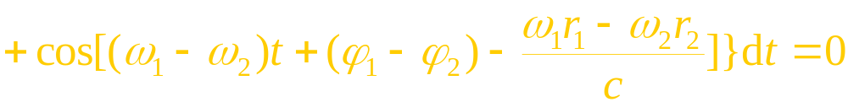

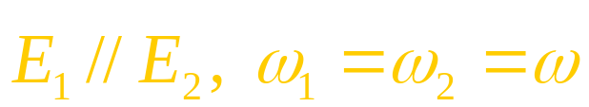

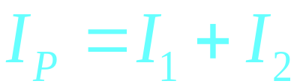
讨论
非相干叠加
(1) 当
(2) 当
(3) 若
若 不恒定
<number>/25

